Slide 1
一個適用於視覺障礙人員的四則運算方法之設計與實現
A new method for visual impaired people to calculate
專題學生:黃羿豪
吳尉誠
李昀翰
劉原晉
指導教授: 李明錡

Slide 2
目錄
研究動機
研究工具
操作說明
未來展望

Slide 3
1
研究動機
對眼睛視力正常的人而言使用觸控螢幕是多麼的自然而理所當然，但是對盲人而言，卻是困難重重。這是因為目前的智慧型手機的計算機是透過觸控螢幕來操控，但是觸控螢幕的數字鈕和運算鈕在顯過多，導致盲人無法辨識此按鈕位置，這對盲人在操作上是不方便的，所以為了要讓盲人更輕鬆操作計算機，因此開發了此手機應用程式。

Slide 4

2
研究工具

Slide 5
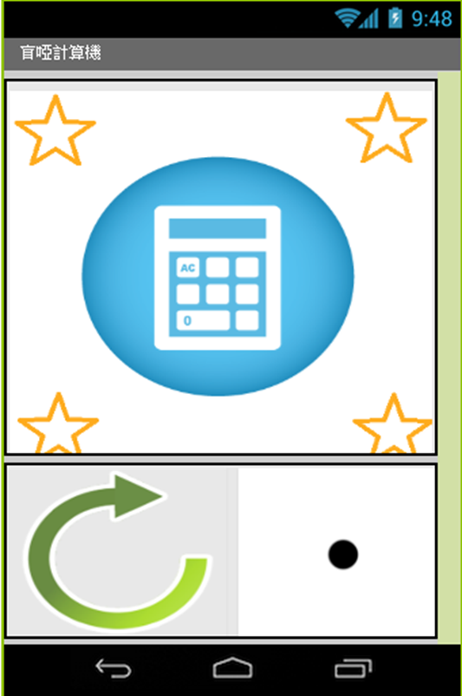
3
操作說明
Ex:55+17
Step1: 主按鈕連續按6次，等待“叮”聲後，便再連續按6次，即可輸入第一運算元“55”，再放開主按鈕並等待“提示聲”。
Step2: 聽到“提示聲”後，按1下主按鈕(為“加號”)，再放開並等待“提示聲”。
Step3: 主按鈕連續按8次，等待“叮”聲後，便再連續按2次，即可輸入第二運算元“17”，再放開主按鈕並等待“提示聲”。
Step4: 聽到“提示聲”後，再按1次主按鈕，便會語音輸出(55+17)的運算結果(為72)。

Slide 6
4
未來展望
根號及小數運算
一鍵完成
介面美化

Slide 7
Thank you for listening!

